Slide 1
Toán tử trong Python

Slide 2
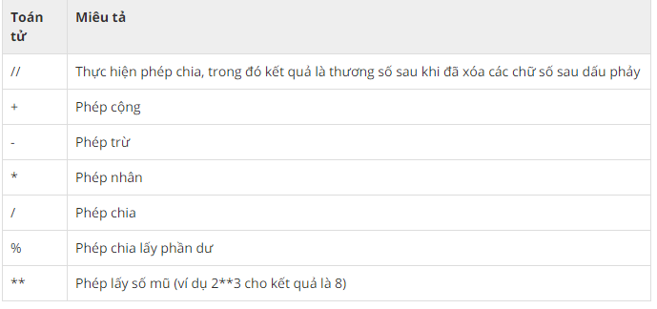
1.Toán tử số học

Slide 3
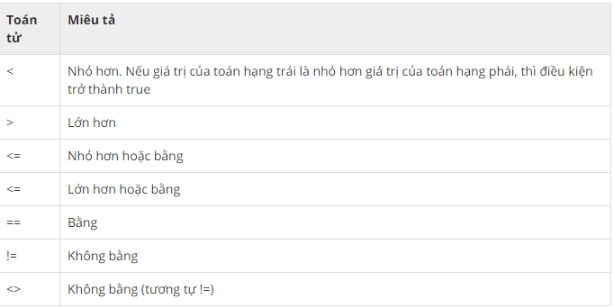
2. Toán tử quan hệ

Slide 4
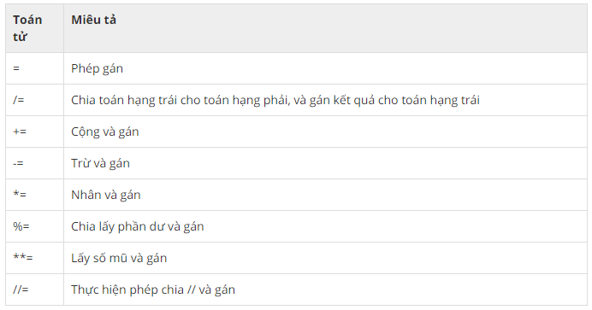
3. Toán tử gán

Slide 5
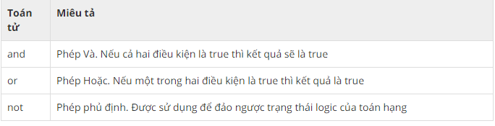
4. Toán tử logic

Slide 6
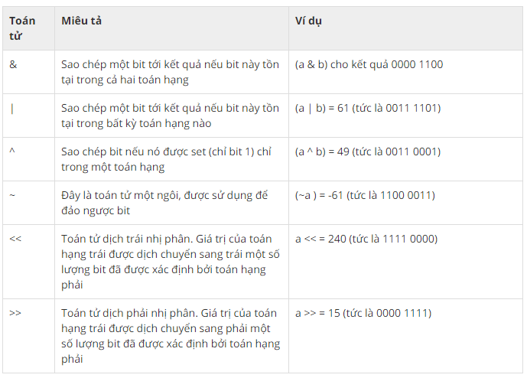
4. Toán tử thao tác bit

Slide 7
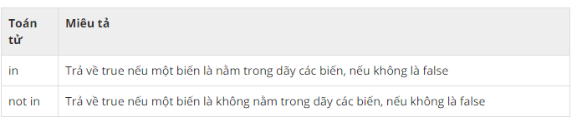
5. Toán tử membership(có/không)

Slide 8
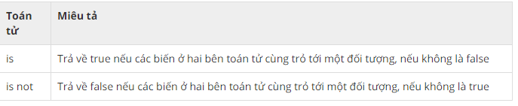
6. Toán tử identify

